Slide 1
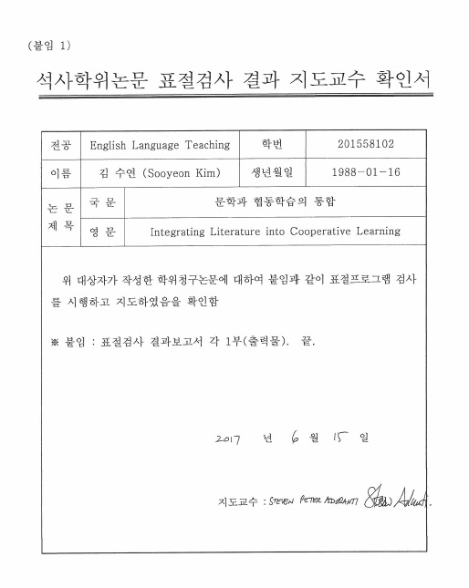
1. 석사학위논문 표절검사 결과 지도교수 확인서
지도교수 서명

Slide 2
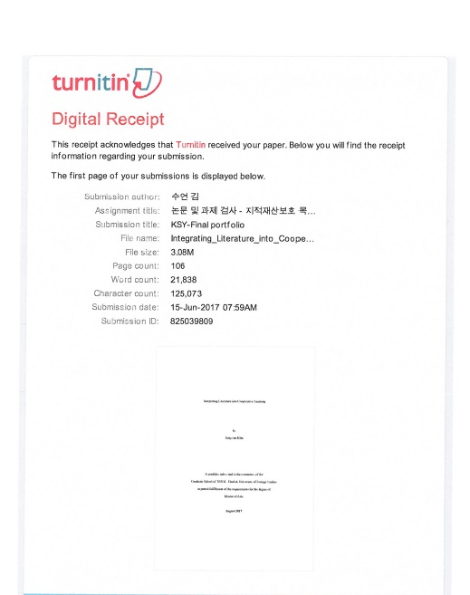
2. Digital receipt

Slide 3
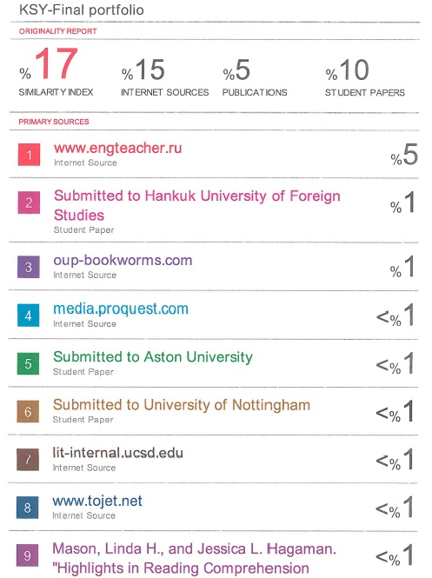
3. Originality report (%나와있는 부분만 제출해주세요)

Slide 4
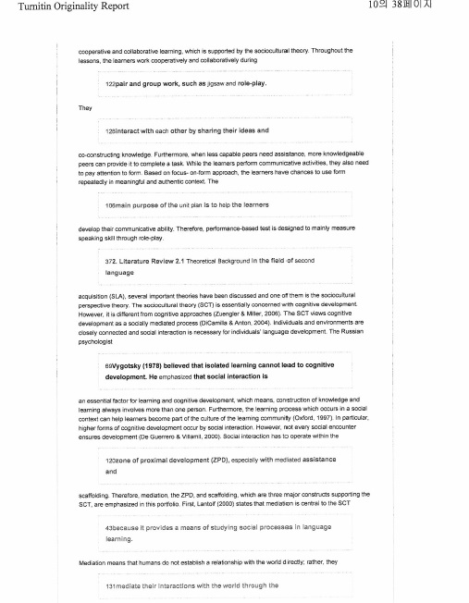
※ Originality report 제출 시
본문 내용은 제출하지 마세요.

